Slide 1

Audiência Pública
Câmara dos Deputados 16/04/2004

Slide 2
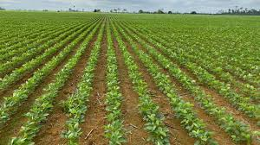
Bioinsumos
Bioinsumos
Influência na disponibilidade de nutrientes
Promotores de crescimento
Defensivos
biológicos
Mitigação de estreses
Foto:
Agrionline
FBN
Solubilização de nutrientes
Produção substâncias de crescimento
Mitigação do estresse hídrico
Combate a pragas e doenças

Slide 3
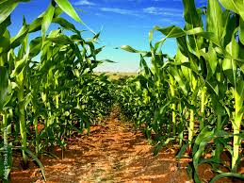
O que temos no Brasil:
  Uso de Inoculante para soja por 85% dos agricultores
  Uso de inoculante para milho por 22,4% dos agricultores
  Uso da coinoculação em soja por 35% dos agricultores
O uso de inoculante em soja economiza de 12 a 15
US$ bilhões/ano.
Economia e ambiente

Slide 4


Brasil na liderança mundial
Líder mundial no uso de bioinsumos em geral
Integração pesquisa-regulatório –produção
Parque industrial de bioinsumos moderno e inovador
Agricultor altamente receptivo a produtos biológicos
Cepas de microrganismos selecionadas, de alta qualidade, testadas em ensaios agronômicos e aprovadas pelo MAPA

Slide 5
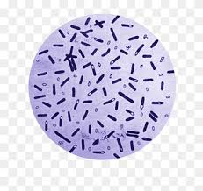

Alta concentração dos microrganismos é fundamental.
Mas, antes de passar para o próximo slide...

Slide 6
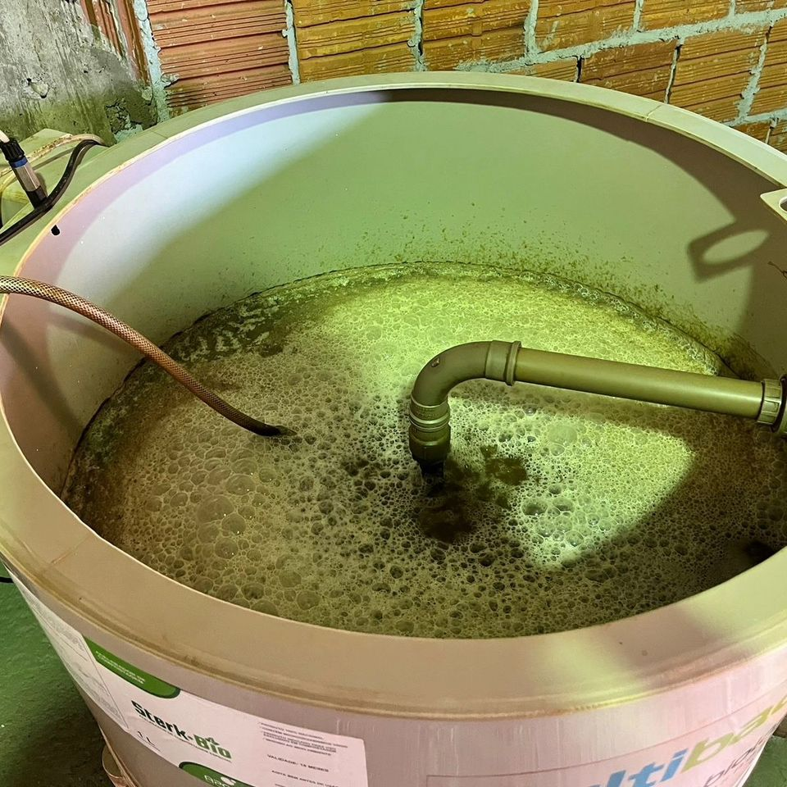
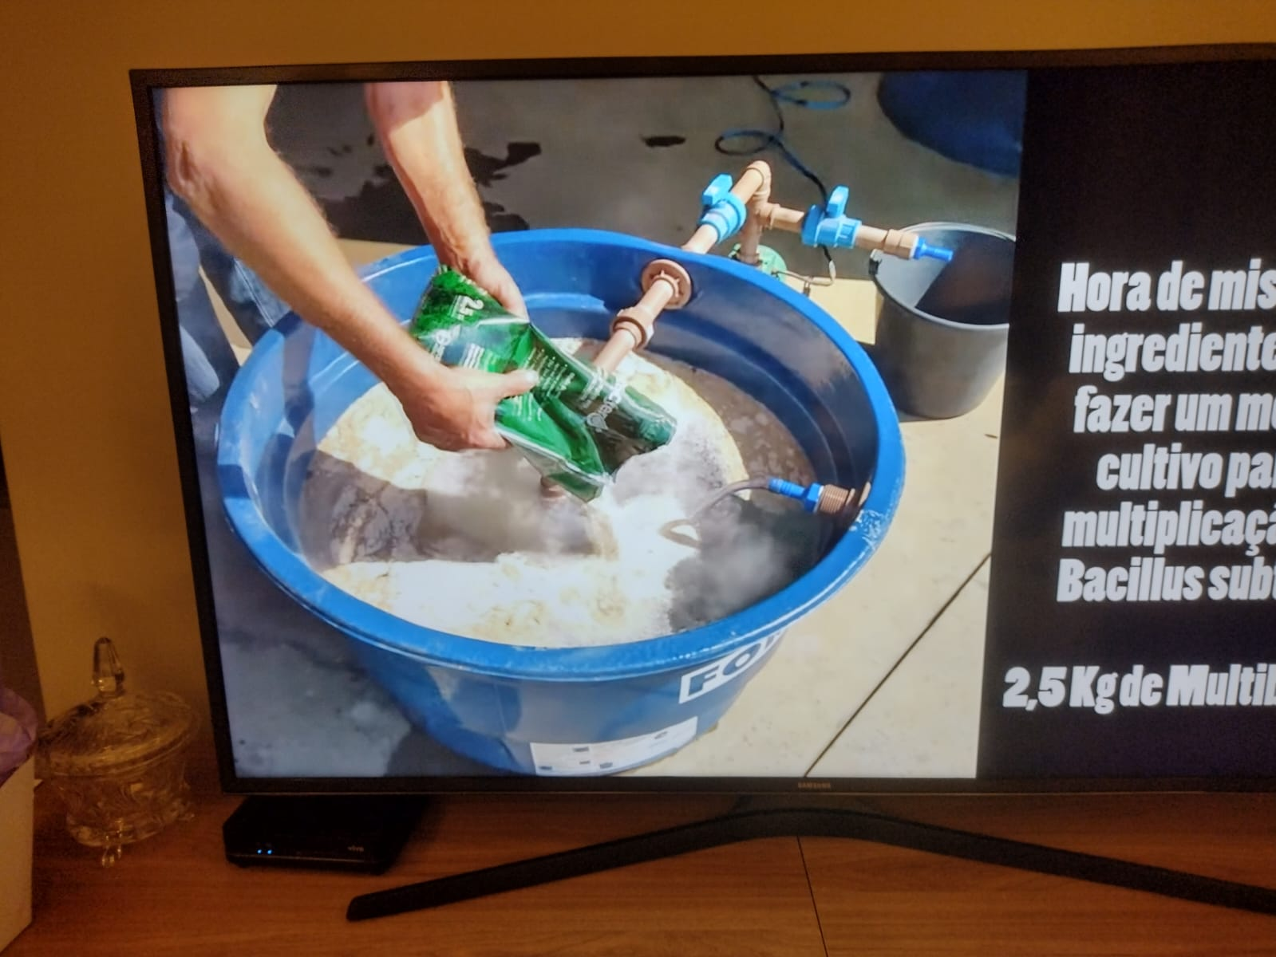
Como não produzir bioinsumos

Slide 7



Slide 8
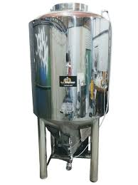
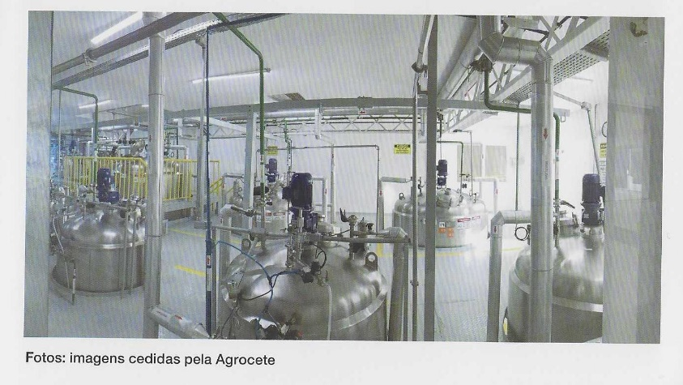
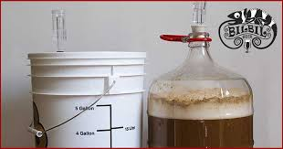
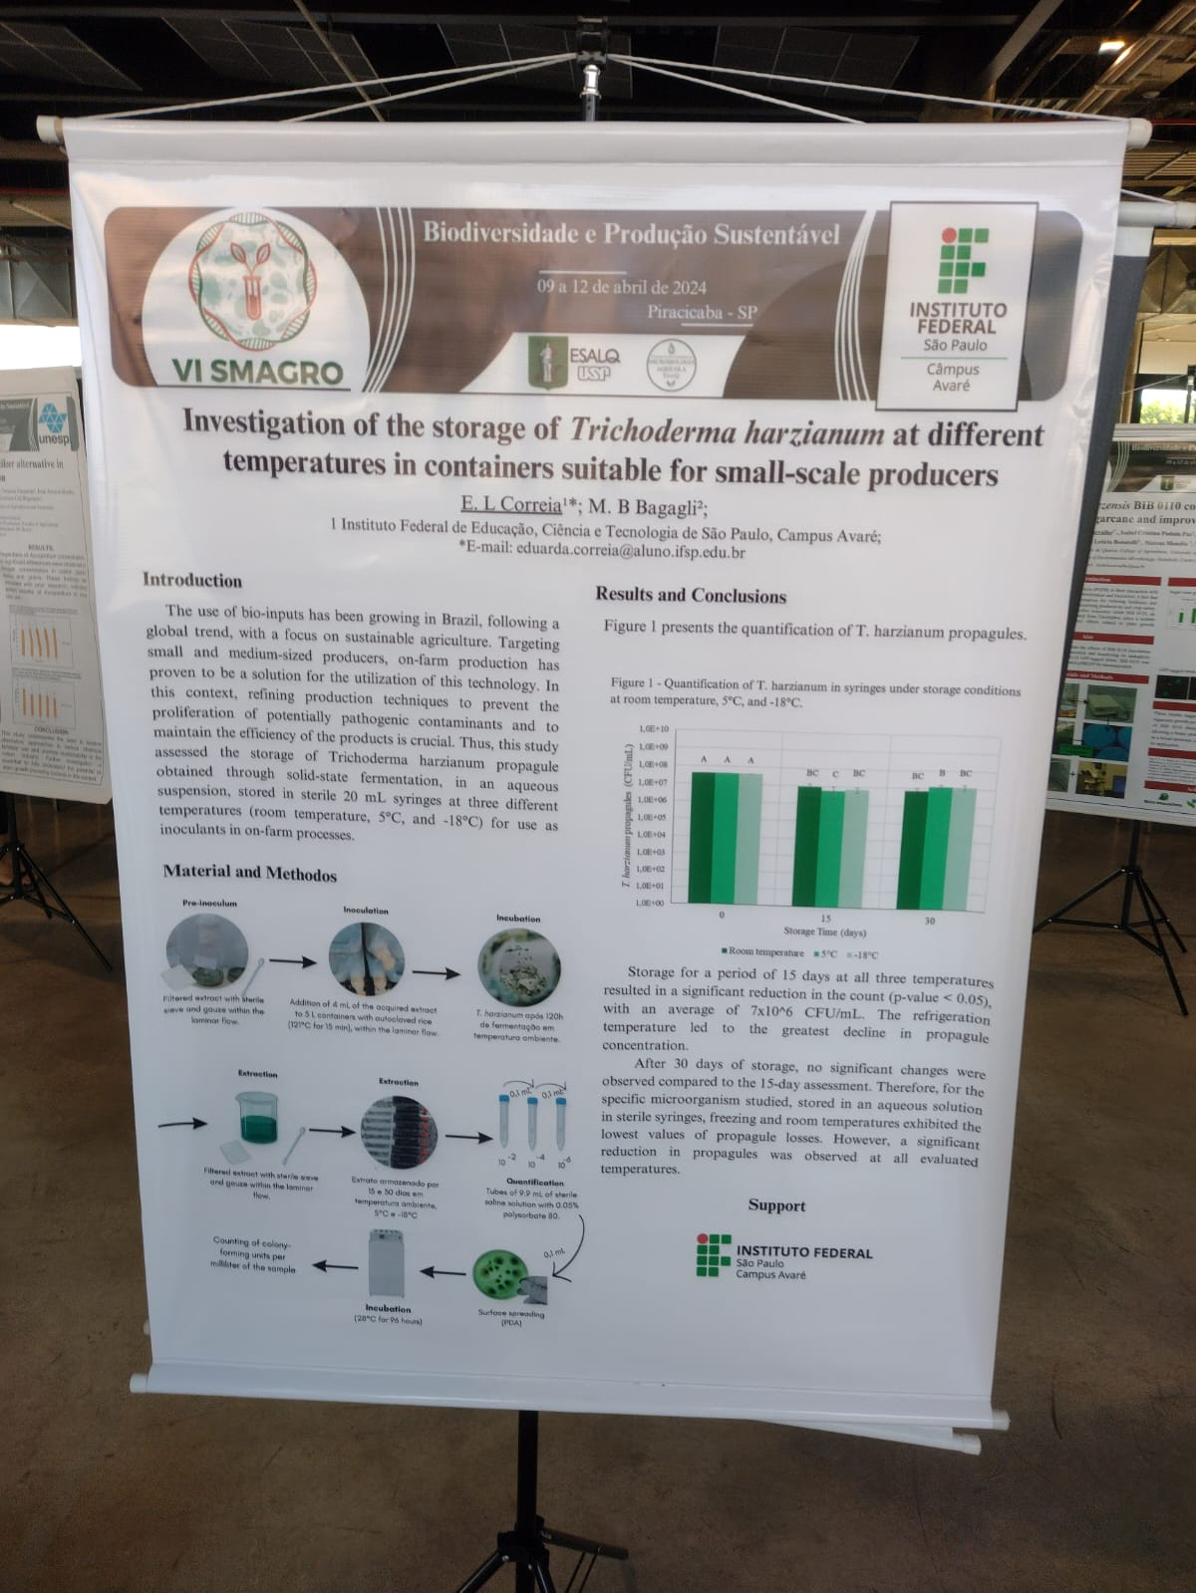
Como produzir inoculantes

Slide 9
Projeto de Lei 3668
Juntos, vamos manter o Brasil na liderança mundial de bioinsumos, do ponto de vista de volume de uso e de tecnologia

